Slide 1
Comité de Aseguramiento de la Calidad (CoAC)
Primera sesión 2023
Mejoras en el Inventario de Programas de Información (IPI) y el Sistema de Registro de Evidencias PTracking
Abril 11, 2023

Slide 2
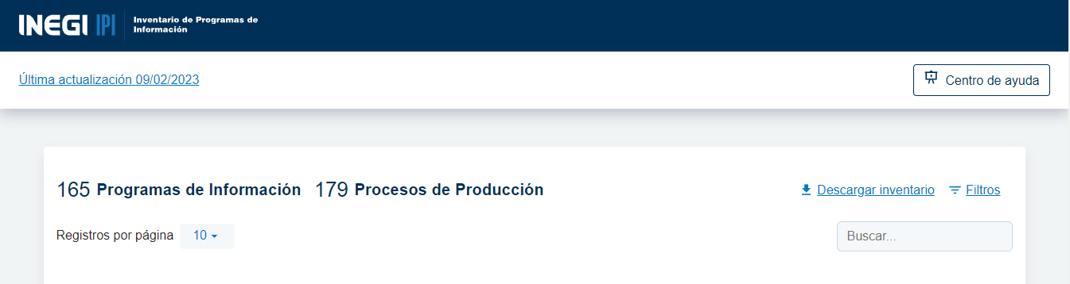




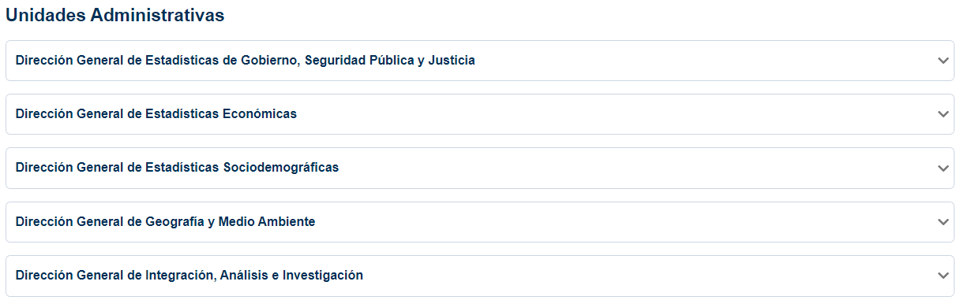
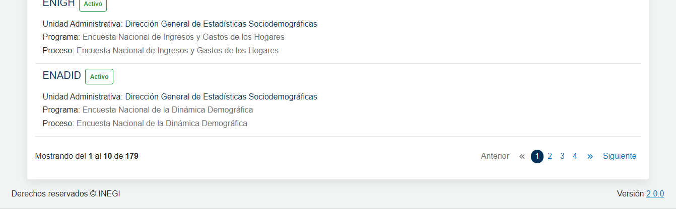

Contabilizador de los Programas y Procesos existentes
Ampliación de los criterios de búsqueda a los nombres de las UA y los Programas
Presentación de los contenidos agrupados por UA

Slide 3


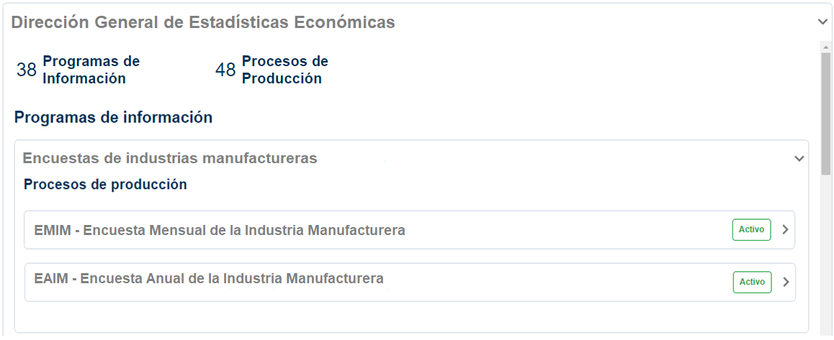

Los resultados de búsqueda y filtrado se reflejan en cada subconjunto por UA, así como en el archivo descarga
Contabilizador de Programas y Procesos por UA
Visualización de la relación Programa > Procesos

Slide 4
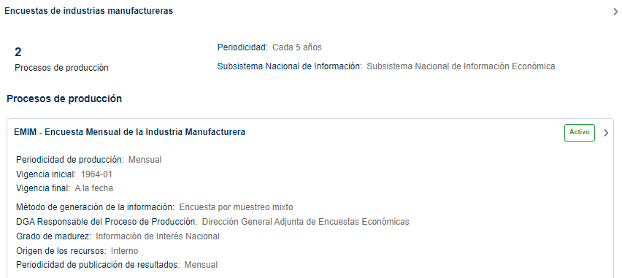
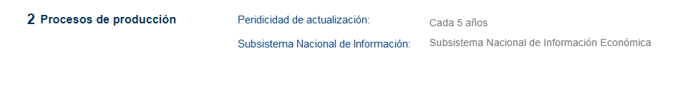

Reorganización de los elementos descriptivos de los Procesos de Producción, identificando aquellos que corresponden al Programa que les da origen

Slide 5
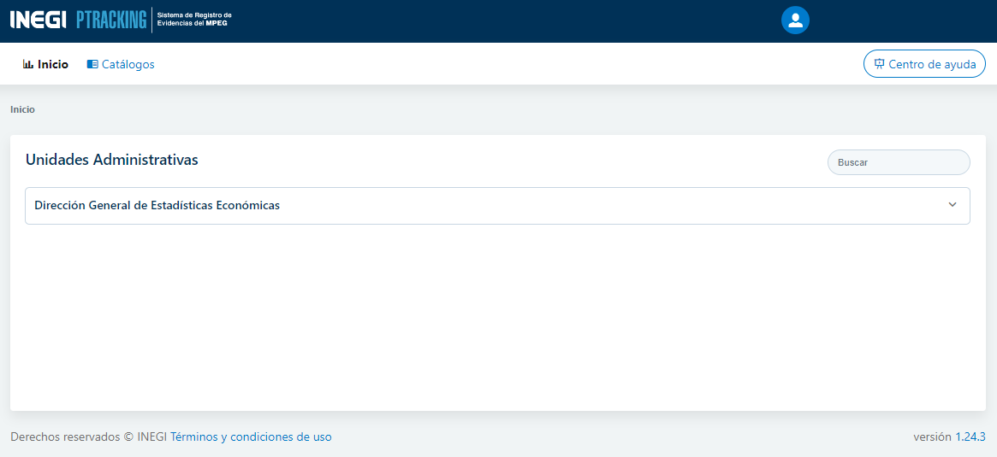

PTracking. Unidad Administrativa
Al dar clic en el nombre de la Unidad Administrativa se despliega un resumen con el número de Programas de Información, Procesos de Producción y Ciclos creados.

Slide 6
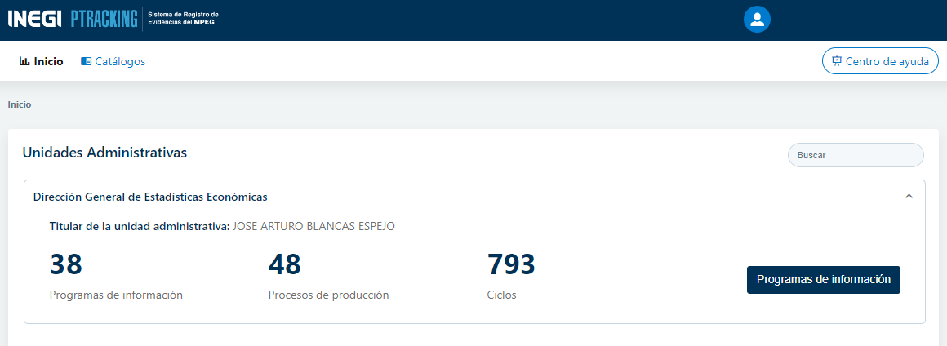
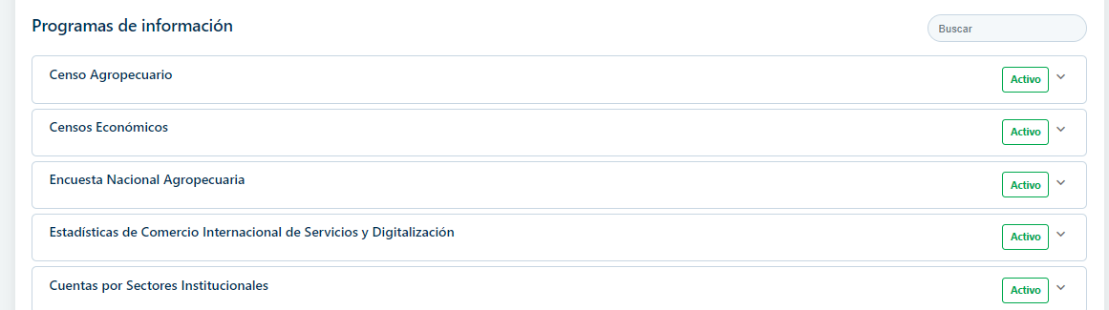
PTracking. Programas de Información
Para desplegar la lista de Programas de Información, dé clic en este botón.

Slide 7
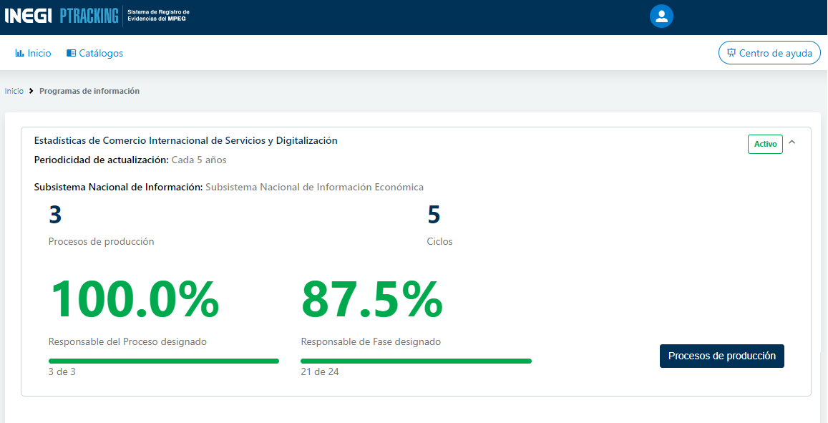
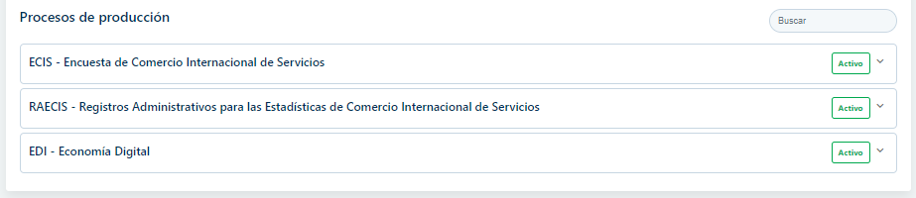
PTracking. Programa - Procesos
Este es el Programa de Información.
Este es el número de Procesos de Producción del Programa de Información.
Para desplegar los Procesos de Producción dé clic en este botón.
Estos son los Procesos de Producción.

Slide 8
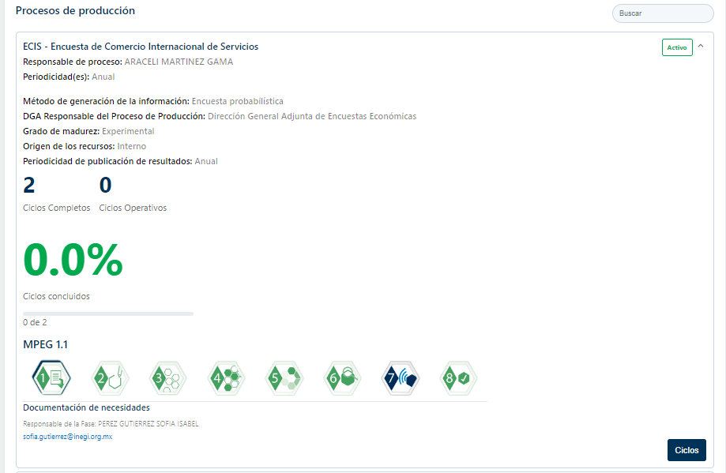
PTracking. Proceso - Ciclos
Al dar clic al botón de ciclos, se desplegará el listado de ciclos creados en el Proceso de Producción.

Slide 9
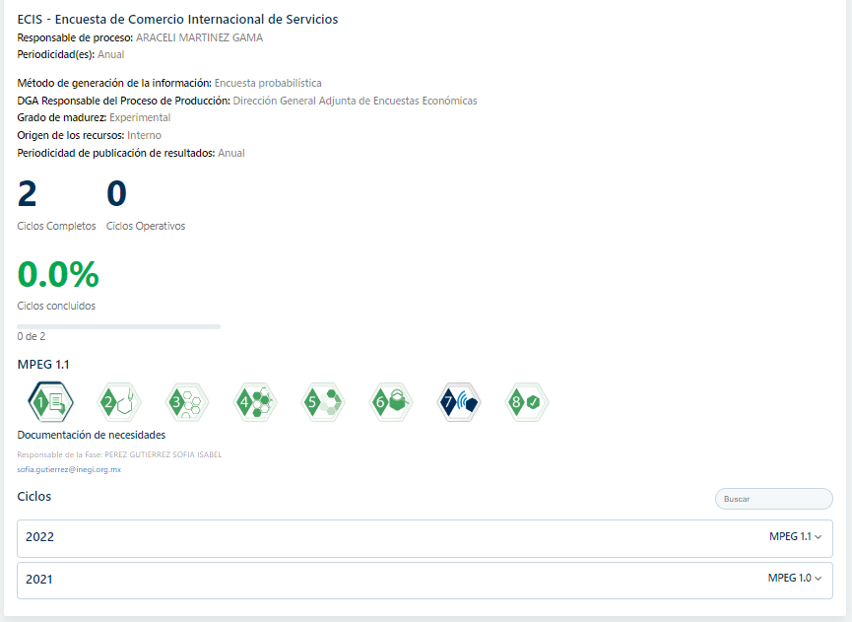
PTracking. Ciclos
Ciclos creados.

Slide 10

PTracking. Servicio de interoperabilidad entre sistemas
PTracking
Base de datos
Almacenamiento de archivos
Bitácora de seguimiento
Clientes/ Proveedores
IPI
SSC
Sistema de difusión
Sistemas de apoyo a la producción (DGEE y DGEGSPJ)
< API >
Usuarios

